Slide 1


H ενέργεια!
Νίκος Χρυσόγελος
Χημικός περιβαλλοντολόγος

Slide 2
Τι είναι ενέργεια για εσάς; Ποιες πηγές ενέργειας γνωρίζετε;
Που παράγεται η ενέργεια και πώς αποθηκεύεται;

Slide 3

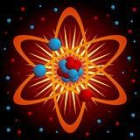
Tι είναι ενέργεια
Για να πάμε από το σπίτι στο σχολείο χρειαζόμαστε ενέργεια.
Για να κάνουμε τα μαθήματά μας χρειαζόμαστε ενέργεια.
Για να δουλεύουμε στον υπολογιστή ή να ανάβει το φως στο δωμάτιο μας χρειάζεται ενέργεια.
Τι είναι, λοιπόν, αυτή η … ενέργεια; Και που μπορούμε να την βρούμε;;;

Slide 4

Παραγωγή κι ανταλλαγή ενέργειας
Σώματα που μπορούν να δώσουν ενέργεια : η μπαταρία, το μήλο, ο ήλιος
Σώματα που χρειάζεται να πάρουν ενέργεια : το αυτοκίνητο, η τοστιέρα, η λάμπα
Σώματα που κάνουν και τα δύο : ο άνθρωπος και οι ζωντανοί οργανισμοί

Slide 5


Ποιά μορφή της χρησιμοποιούμε συνέχεια;!
Την ηλεκτρική ενέργεια!!!
Η ηλεκτρική ενέργεια ταξιδεύει μέσα από τα καλώδια που βλέπουμε στους δρόμους,
μπαίνει στο σπίτι μας και φτάνει στην πρίζα μας!!
Μεγάλο ταξίδι!!!!!

Slide 6
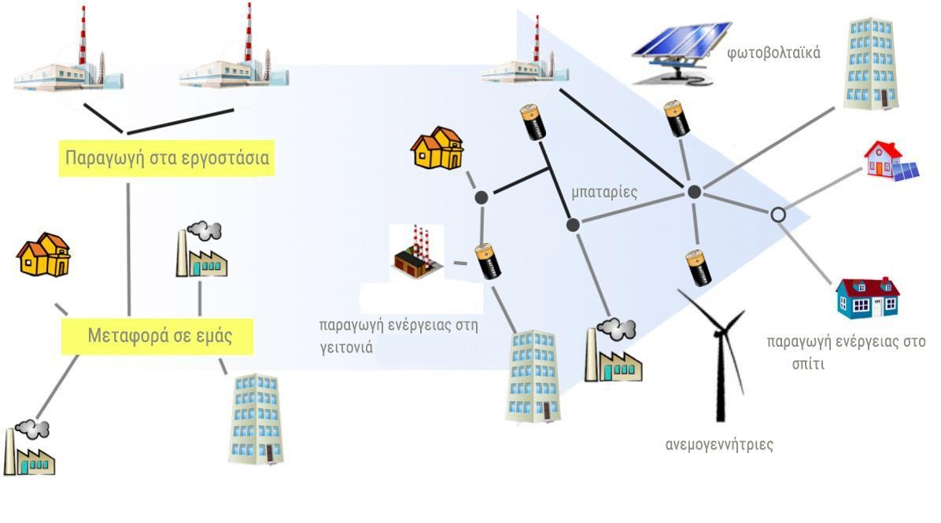
Το ταξίδι της ενέργειας

Slide 7

Πώς παράγεται η ενέργεια;
Από μη Ανανεώσιμες ή από
Ανανεώσιμες Πηγές
Όπως:
Πετρέλαιο
Φυσικό Αέριο
Κάρβουνο
Λιγνίτης
Βενζίνη
Ξύλο
Ήλιος
Νερό
Αέρας

Slide 8
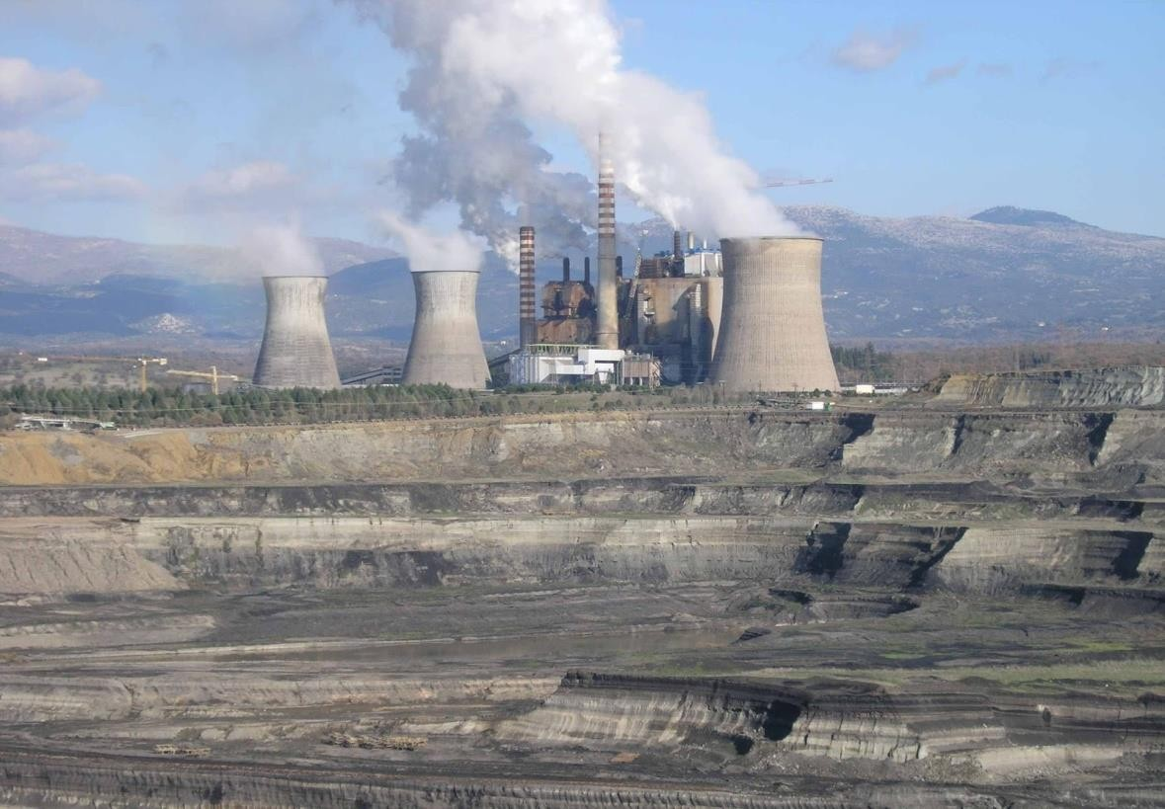
Πώς παράγεται;
Ορυχείο και εργοστάσιο Λιγνίτη στη Μεγαλόπολη
Είναι ανανεώσιμη πηγή ενέργειας;

Slide 9
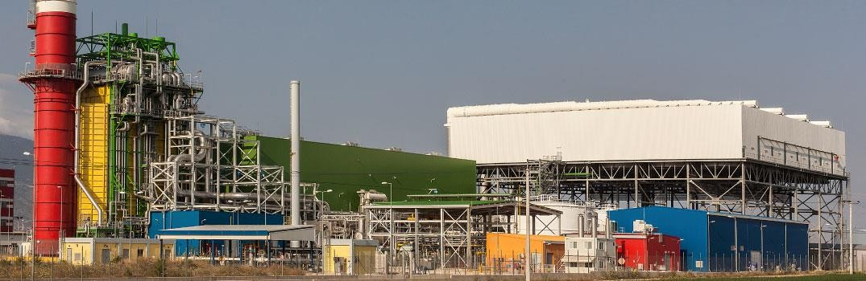
Πώς παράγεται;
Εργοστάσιο παραγωγής ενέργειας από φυσικό αέριο στη Βοιωτία
Είναι ανανεώσιμη πηγή ενέργειας;

Slide 10

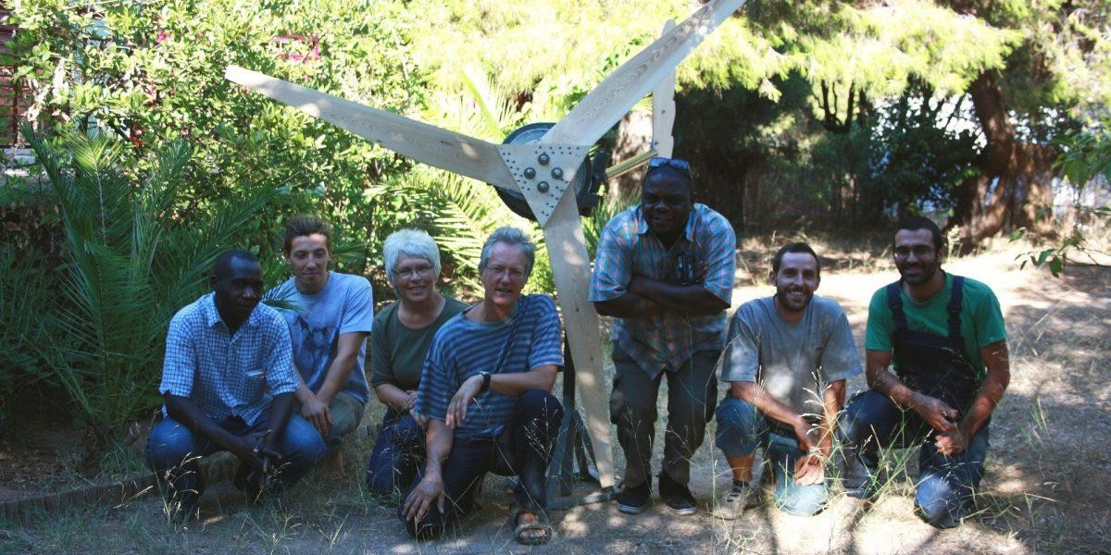
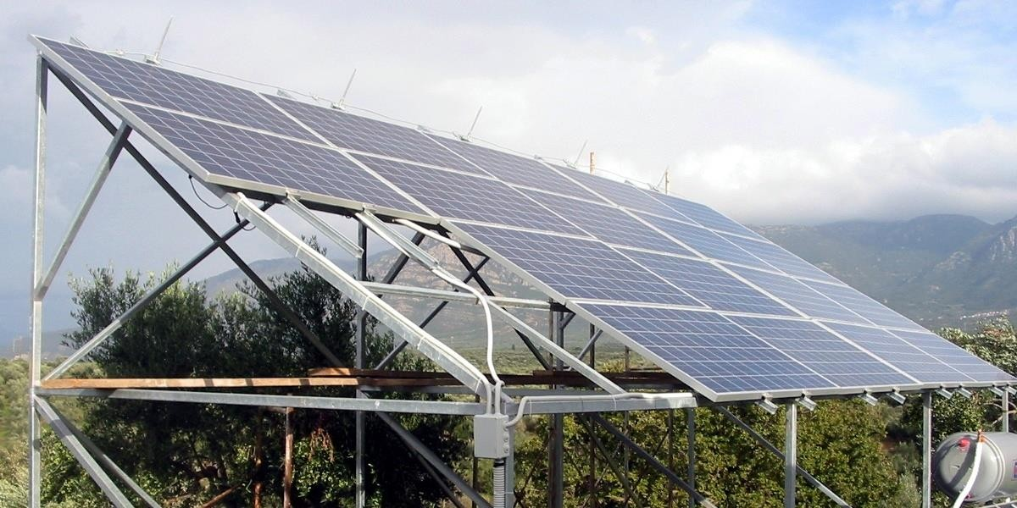
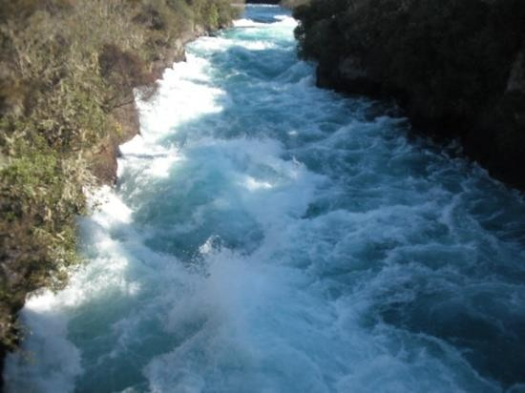

Πώς παράγεται;
Ανανεώσιμες Πηγές Ενέργειας
Ηλιακή, Αιολική
Γεωθερμία , Υδραυλική
Βιομάζα / Βιοαέριο,
Κυματική
Πηγή: neaguinea.org / creative commons

Slide 11


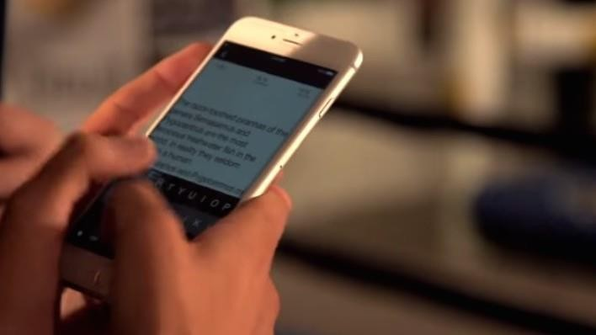

Tί είναι το ρεύμα!
Η αλυσίδα της ηλεκτρικής ενέργειας
Η ηλεκτρική ενέργεια που χρειάζονται οι λάμπες, το πλυντήριο, το ψυγείο…
… μεταφέρεται από το ηλεκτρικό ρεύμα…
… που είναι κινούμενα ηλεκτρόνια!

Slide 12

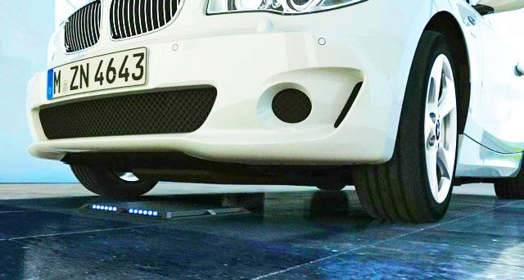
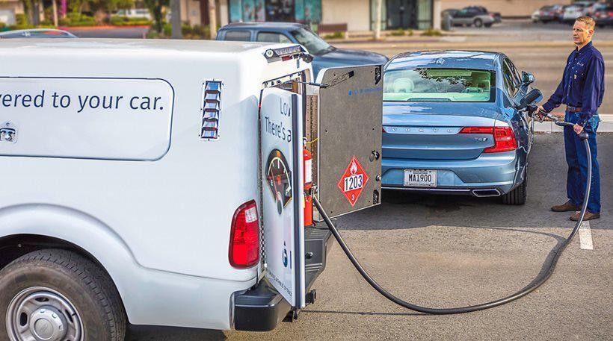
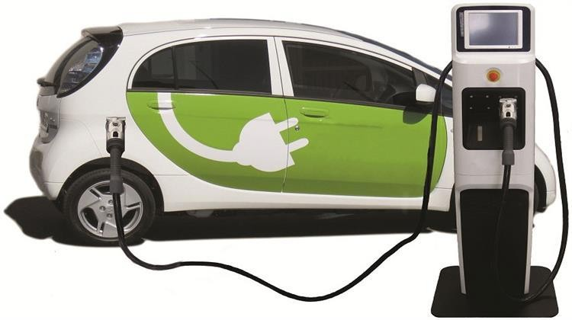
Το αυτοκίνητο δεν (θα) κινείται μόνο με βενζίνη!
Οχήματα κινούνται με βενζίνη ή πετρέλαιο ή γκάζι, αλλά πλέον και με ηλεκτρική ενέργεια από τον ήλιο ή τον άνεμο που φορτίζει τη μπαταρία τους αλλά και χωρίς καλώδιο με μαγνήτες!!
Πηγή: energia.gr, mononews.gr

Slide 13
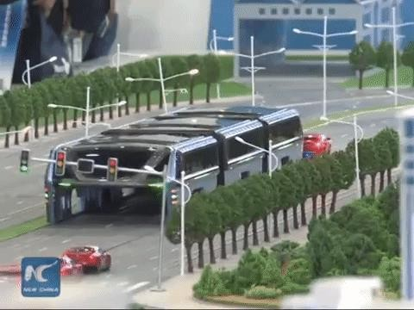
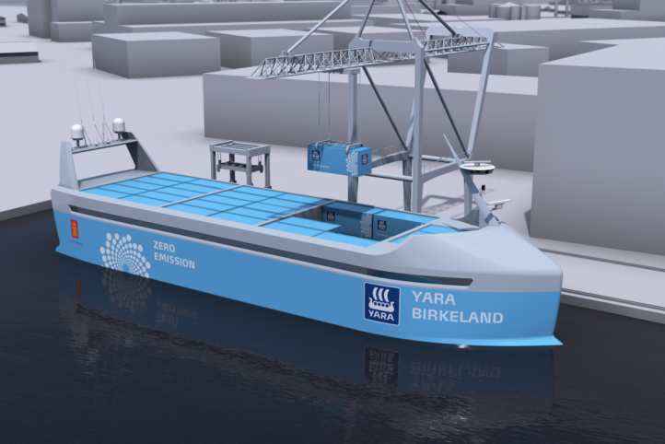
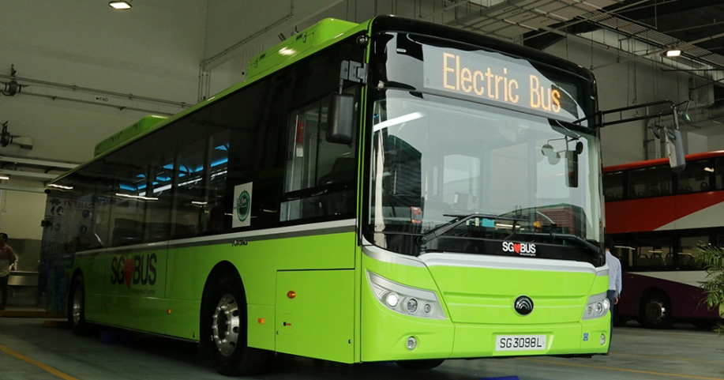
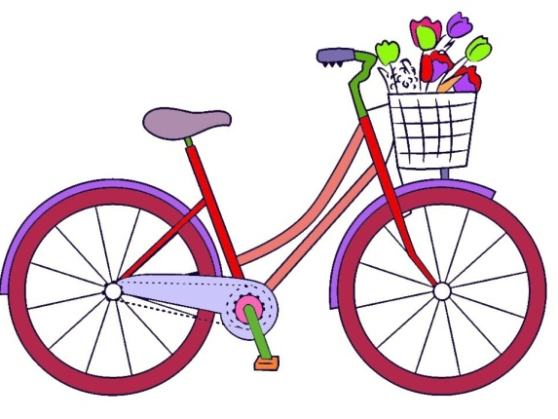
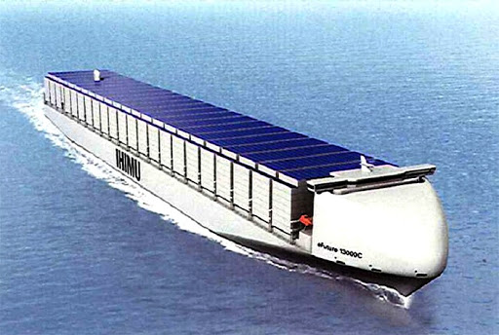
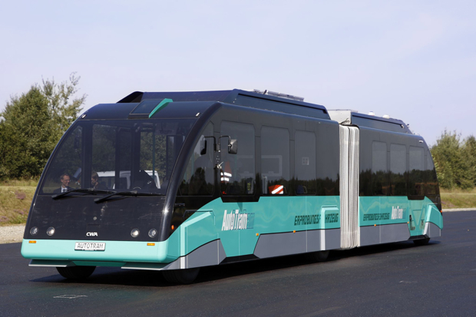
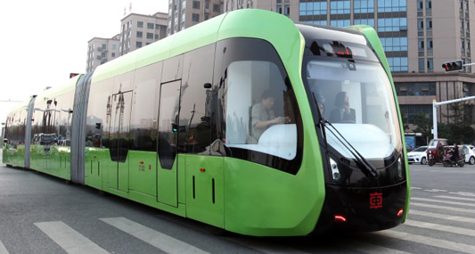
Μηδενικές εκπομπές – νέοι τρόποι μετακίνησης στο μέλλον!

Slide 14
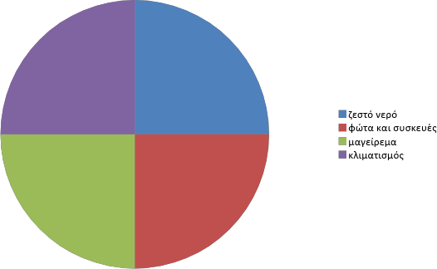
Πού καταναλώνει ένα μέσο νοικοκυριό περισσότερο ρεύμα;

Slide 15
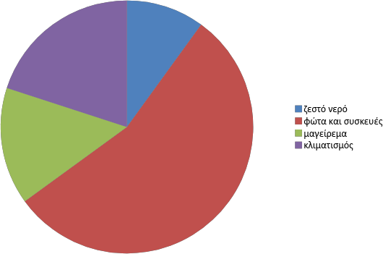
Τι πιστεύουν οι περισσότεροι

Slide 16
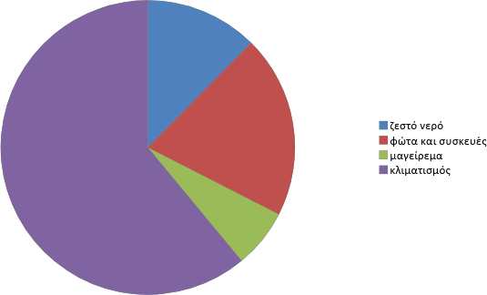
Τι συμβαίνει!
Πηγή: Eurostat_Share_of_final_energy_consumption_in_the_residen tial_sector_by_type_of_end-use,_2016

Slide 17


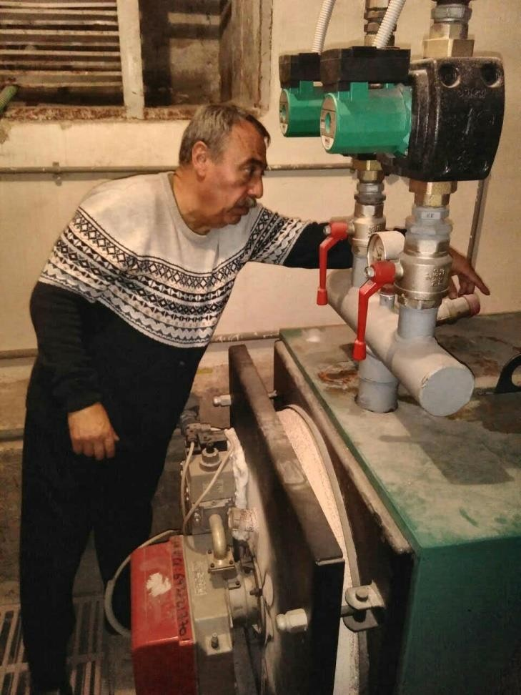
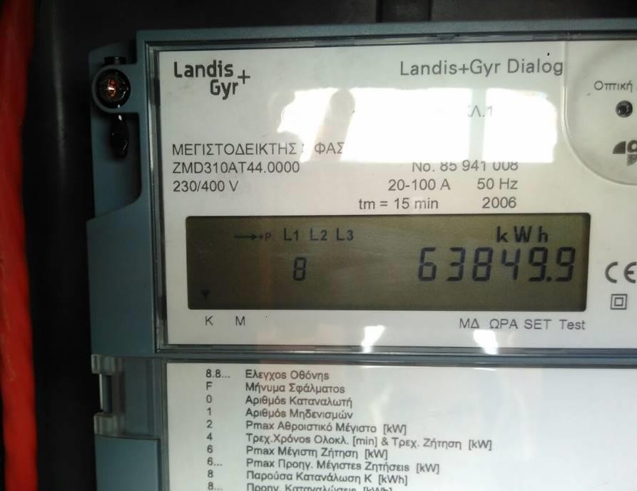
Τι καταναλώνει το σχολείο μου;
Ας δημιουργήσουμε
μια ομάδα ερευνητών
για να το ανακαλύψουμε!!!
Πηγή: creative commons/ πρώτο Πειραματικό Λύκειο Αθηνών

Slide 18


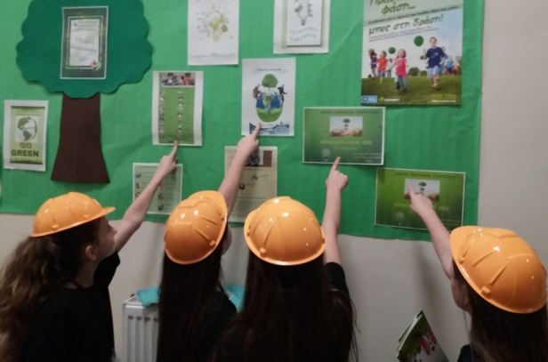
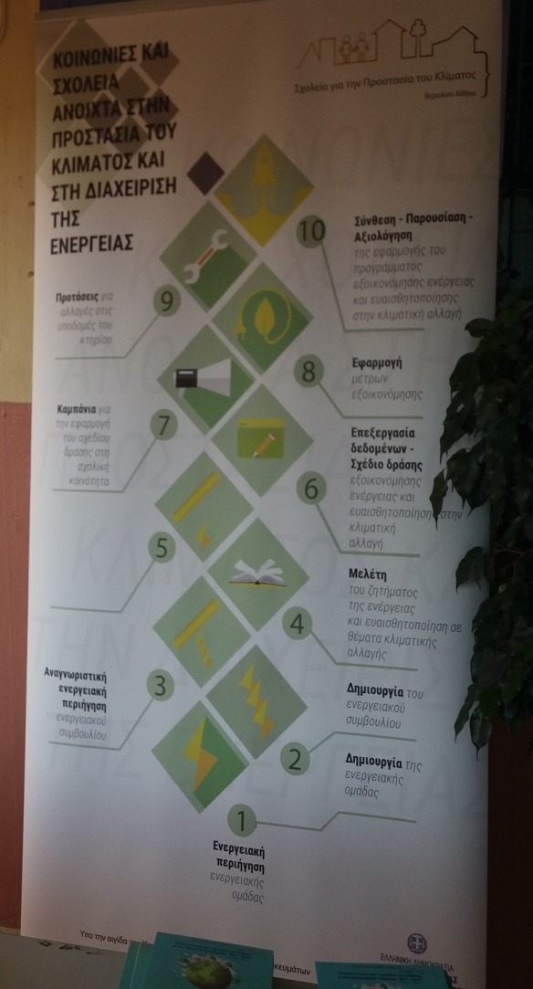
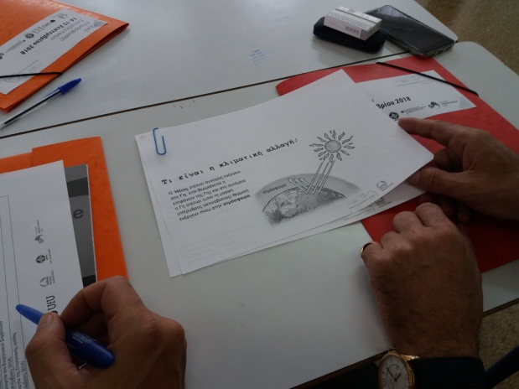
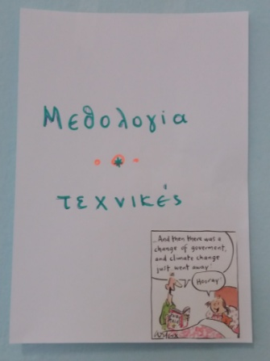
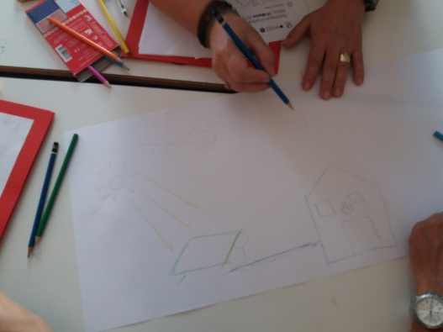
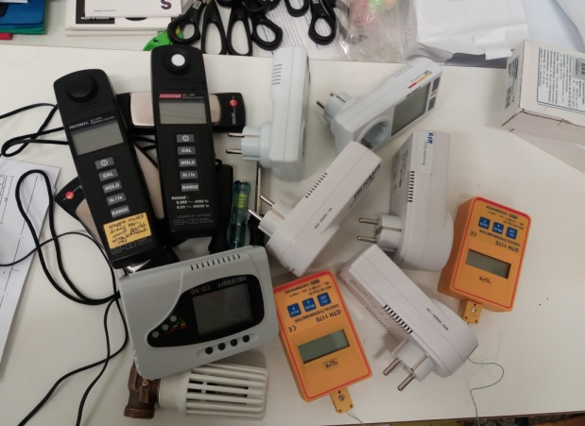
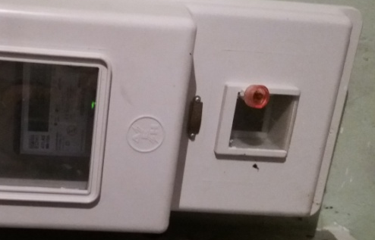
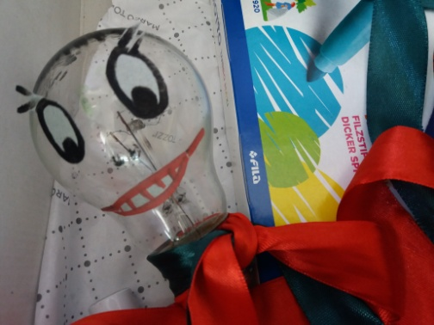
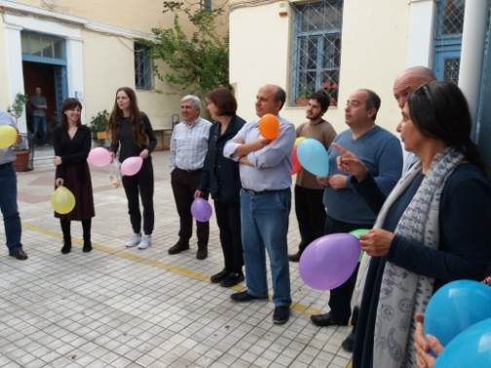
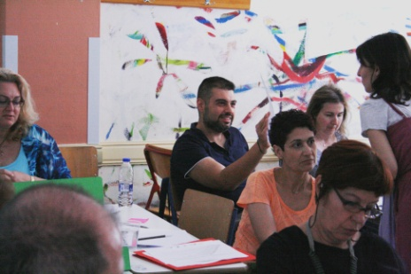
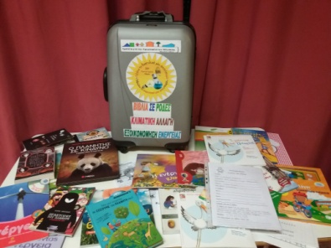
Ας γίνουμε κλιματικό σχολείο!
Συνεργάζομαι, ερευνώ, παίζω, μαθαίνω, προτείνω, εφαρμόζω, αξιολογώ, διορθώνω

Slide 19


Ας ονειρευτούμε και ας πάρουμε μέρος ενεργά στην δημιουργία του κόσμου στον οποίο θέλουμε να ζήσουμε!

